Slide 1






¡Basta!
Prevenga el Acoso Sexual en la Agricultura
Presentacion del facilitador- Trabajador del campo

Slide 2

¡Bienvenidos al entrenamiento!

Slide 3
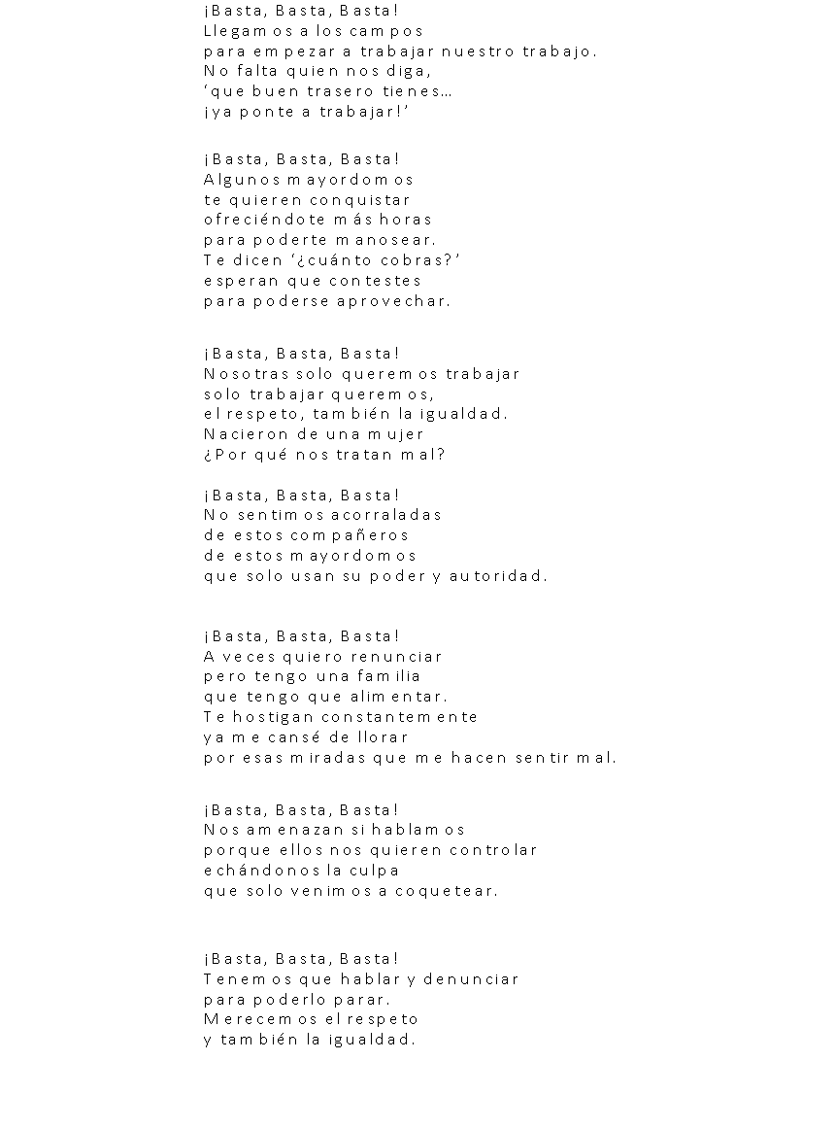
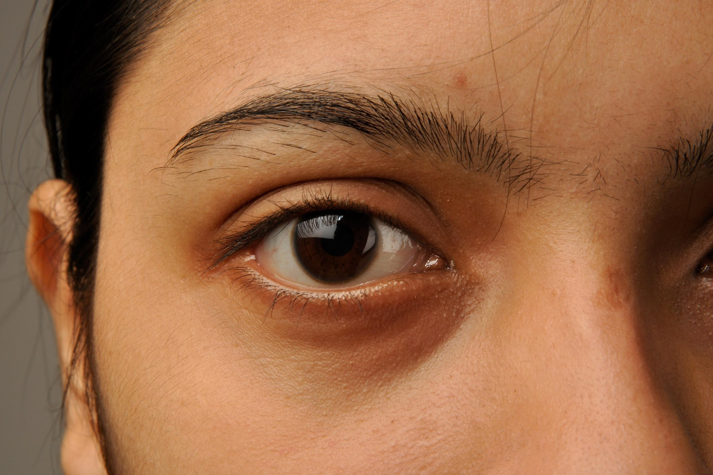
Basta! Basta! Basta!
por Paula Zambrano (Yakima, WA)

Slide 4

Reglas Básicas
Muestre respeto a los demás hablando y escuchando con atención.
Sea un participante comprometido y activo.
Guarde su celular.
No acapare la conversación. Deje que otros compartan sus comentarios.
Sea sensible a las experiencias de los demás. No brome o moleste.
Evite las conversaciones secundarias.
Siéntase libre de hacer preguntas.

Slide 5
Reglas Básicas
Trate de mantener una mente abierta y considere lo que otros tienen que decir sobre este tema.
Si necesita irse porque la conversación le hace sentir incómodo, por favor hágalo.
Consulte con su instructor y/o representante de recursos humanos para conectarlo a recursos de apoyo.
Mantenga en confidencialidad lo que se comparta durante este entrenamiento.

Slide 6
SEGMENTO 1
APOYANDO UN ENTORNO DE TRABAJO SALUDABLE

Slide 7
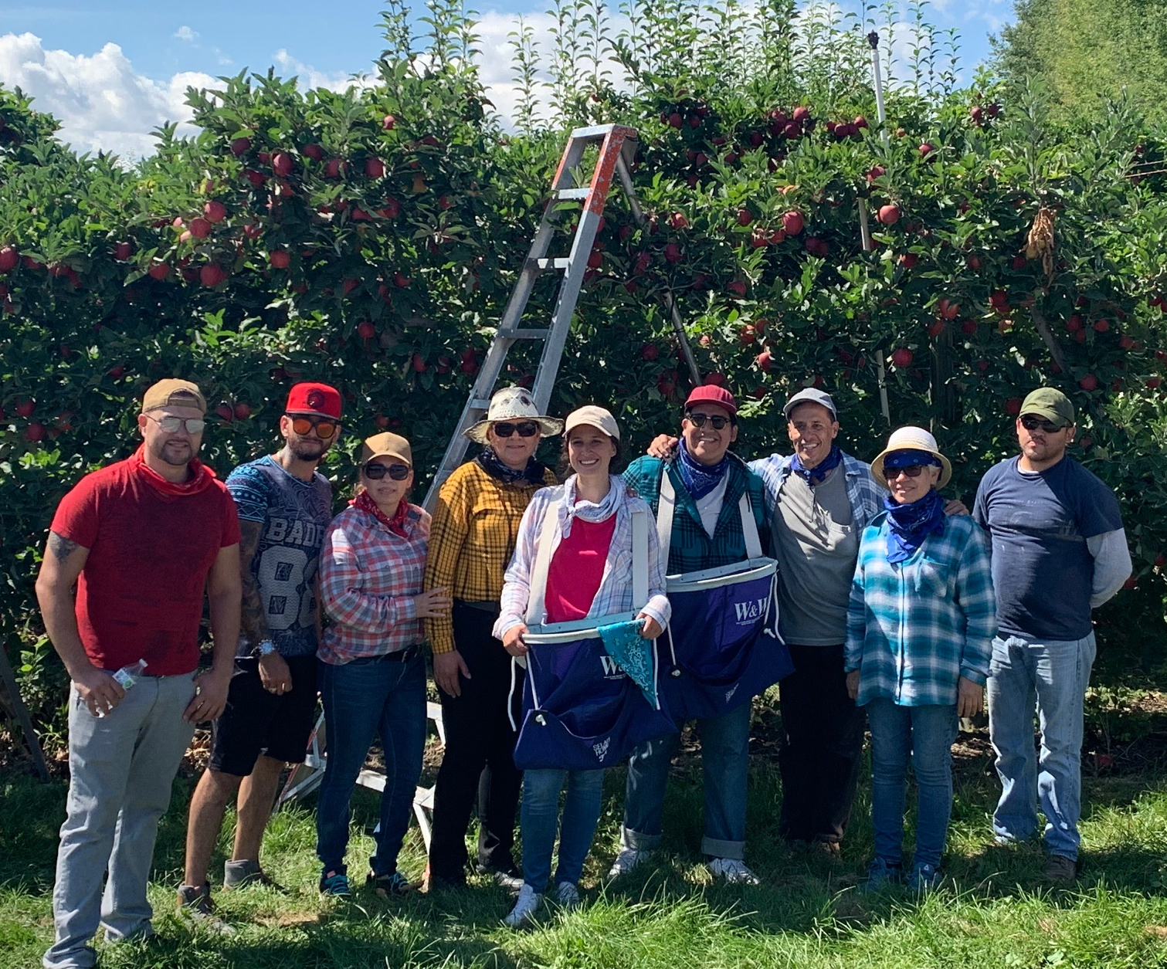
P:¿Cómo luce un lugar de trabajo saludable y seguro?
Notes:
What are some examples.. Next slide shows examples, so highlight the ones mentioned by participants.

Slide 8
Algunos ejemplos:
Las personas trabajan juntas como un equipo hacia un objetivo común.
La gente no se siente amenazada.
A los empleados les gusta venir a trabajar.
Es un lugar donde la gente se respeta.
La gente le llama por su nombre preferido.
La gente se siente motivada de hacer un buen trabajo.
Los empleados sienten un sentido de confianza con su empleador y entre ellos mismos.

Slide 9
Mas ejemplos:
Los trabajadores pueden plantear inquietudes con sus supervisores sobre los problemas que tienen en el trabajo.
Los supervisores fomentan un entorno de trabajo seguro y de apoyo para proteger y promover la salud y la seguridad de los trabajadores.
Se valora la diversidad.
Los trabajadores se ayudan y se apoyan mutuamente.
Los empleadores, supervisores y trabajadores se preocupan por la seguridad y el bienestar de los demás.
La gente se siente respetada.

Slide 10
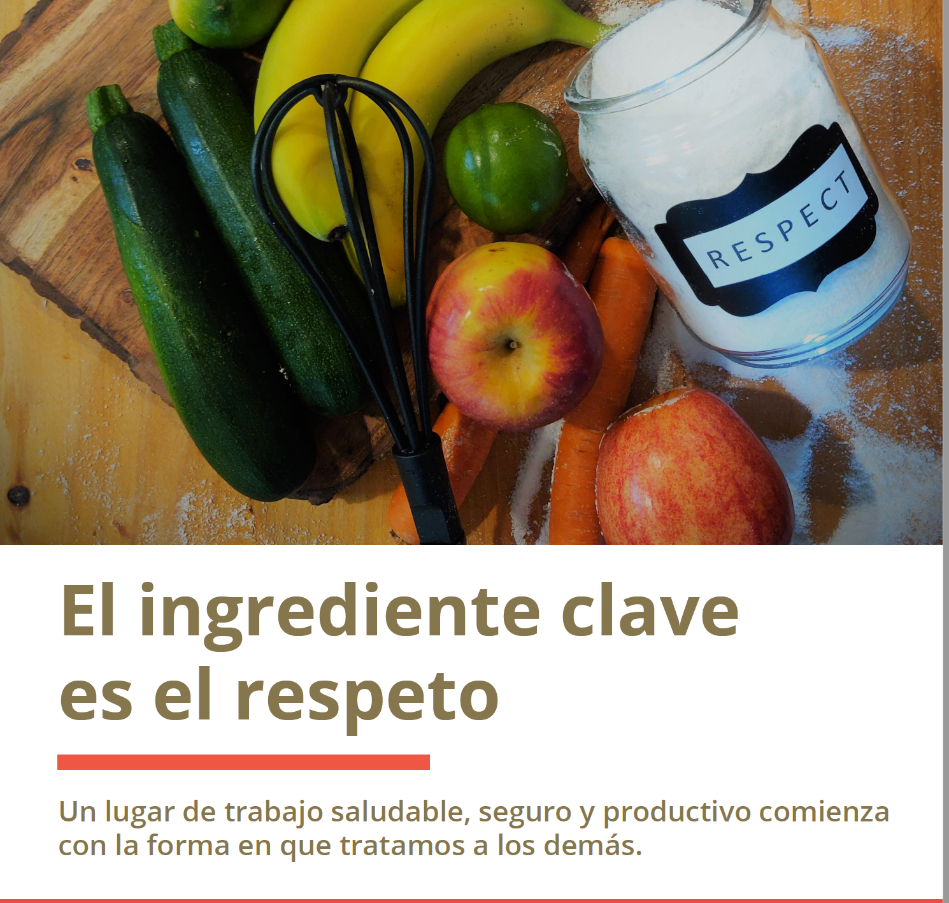

Slide 11
P: ¿Qué significa el respeto para usted?

Slide 12

Un sentimiento de consideración y consideración por alguien o algo; ser considerado con el otro para no ofender o equivocarse.
RESPETO
Notes:
Definition: A feeling of regard and consideration for someone or something; to be thoughtful toward another so as not to offend or to wrong.

Slide 13
P: ¿Cuáles son los actos comunes de falta de respeto en el lugar de trabajo que afectan a las personas que trabajan en una organización?

Slide 14

Falta de Respeto, algunos ejemplos:
Estallidos de ira / enojo
Amenazas indirectas o directas
Violencia física
Discriminación/acoso
Uso indebido de poder o posición: usar la autoridad que usted tiene en su trabajo para maltratar, castigar o abusar de otro empleado.

Slide 15
Mas ejemplos:
Escuchar irrespetuosamente
Invasión de la privacidad/espacio personal
Hallazgo de fallas / quejas
“Saberlo todo”/ tener una actitud superior
Pasivo agresivo
Acoso

Slide 16
P: ¿Cuáles son las formas en que usted, como empleado, contribuye para tener un lugar de trabajo saludable y seguro?

Slide 17
Los trabajadores pueden mostrar respeto:
Referirse a las personas por su nombre preferido.
Trabajar en equipo.
Mantener el lugar de trabajo limpio y libre de peligros.
Dar refuerzo positivo a los compañeros de trabajo.
Mostrar gratitud.
Llegar a tiempo.
Ser honesto.
Ayudar a motivar a los demás.

Slide 18
Algunas estrategias posibles incluyen:
Usar un lenguaje positivo e inclusivo : evitar la maldición, no use lenguaje grosero o discriminatorio
Estar abierto a las diferencias en opiniones e ideas.
Modelar y fomentar el pensamiento positivo
Cambiar la forma en que responde a las situaciones y a los demás
Ayudar a los demás
No participar chismes

Slide 19
P: ¿Cuándo es el acoso en el lugar de trabajo?

Slide 20
El acoso es una conducta no deseada que se basa en la raza, color, religión, sexo (incluido el embarazo), origen nacional, edad, discapacidad o información genética de alguien.
(EEOC)
ACOSO

Slide 21

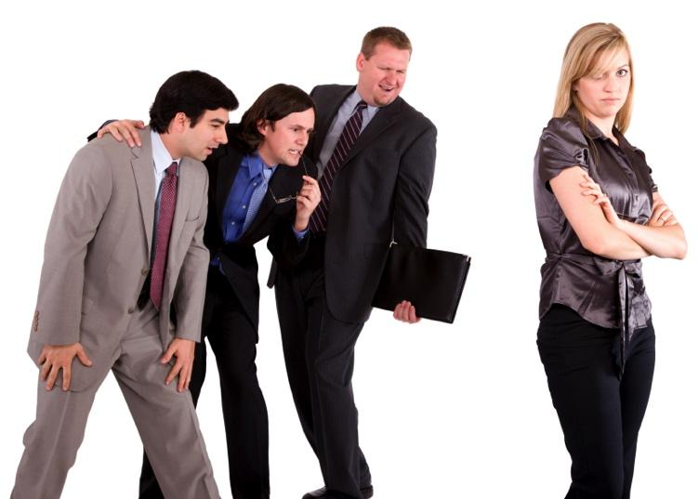
Tipos de acoso en el lugar de trabajo
Notes:
1) image: Joking or “kidding around”.
2) image: Negative comments, sarcasm, and pestering
3) image: and these behaviors are often guarded in secrecy/ secret
These are Behaviors that bring down morale and destroy social connections.
Read aloud Case Example 1.7, “El Gordo”

Slide 22
¿Qué es un entorno de trabajo hostil?
Notes:
When these are unwelcome, pervasive, hurtful, intimidating, and aimed at someone’s race, color, culture, etc.
…and create a hostile work environment or cause someone to leave their job, they are a form of discrimination and are against the law!

Slide 23

P: ¿Usted describiría esta escena como un ambiente de trabajo hostil?

Slide 24
P: ¿Esto es acoso sexual?

Slide 25
SEGMENT0 2
ENTENDER EL ACOSO SEXUAL

Slide 26
P: ¿Cuánto sabe sobre el acoso sexual?

Slide 27
P: ¿Qué es el acoso sexual?

Slide 28
Examen de prueba acerca del contenido
¿Qué es el acoso sexual?
¿El acoso sexual es un delito?
¿Qué tan común es el acoso sexual en la agricultura?
¿Quién es más probable que sea víctima de acoso sexual?
¿Cuáles son las formas más comunes de acoso sexual?

Slide 29
Avances sexuales no deseados, solicitudes de favores sexuales y otro acoso verbal o físico de naturaleza sexual.
ACOSO SEXUAL

Slide 30
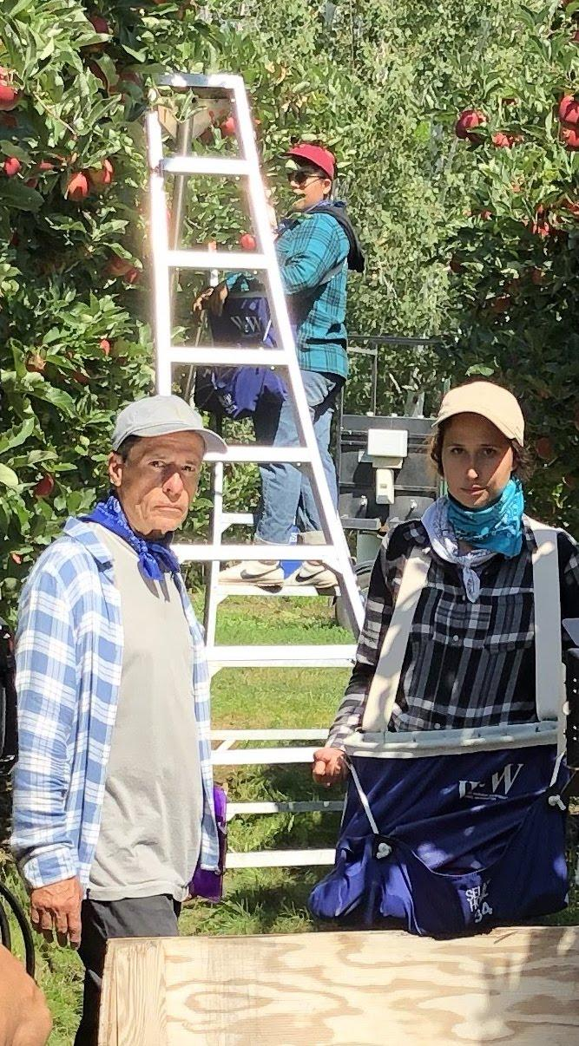
P: ¿Qué tipo de acoso sexual demuestra Pedro en la escena 3?

Slide 31
P: ¿Qué cree que aumenta las posibilidades de acoso sexual en el lugar de trabajo agrícola?

Slide 32
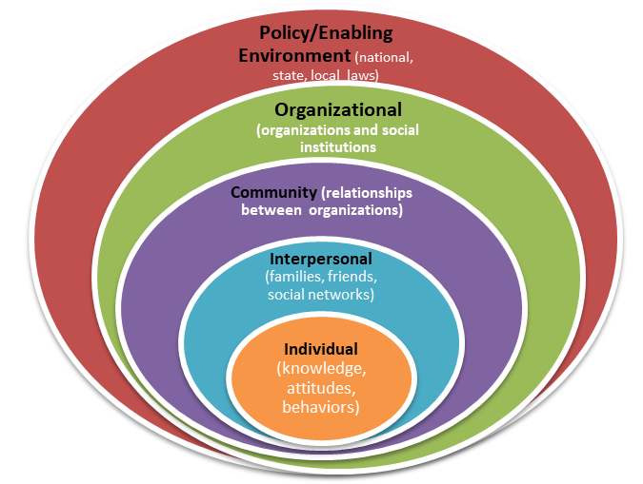
Múltiples niveles de influencia en el acoso sexual –
no sólo el individuo
Figure 1. Social Ecological Model. Adapted by the Centers for Disease Control and Prevention (CDC), The Social Ecological Model: A Framework for Prevention, http://www.cdc.gov/violenceprevention/overview/social-ecologicalmodel.html.

Slide 33
P:: ¿Su empresa tiene una política de acoso sexual?
¿A quién le preguntaría por esto?

Slide 34
P: ¿Cómo amenazan las acciones de Pedro no sólo el bienestar de Juana, sino el bienestar de sus compañeros de trabajo y de toda la empresa?

Slide 35







Acoso sexual -- Impacto en el lugar de trabajo y el empleador
El acoso sexual impacta a todo el lugar de trabajo
Los empleadores enfrentan responsabilidad legal y pérdidas financieras
Daños a la reputación de la empresa
Cobertura negativa de prensa y medios de comunicación
Disminución de la confianza de los empleados (posibles despidos)
Perdida de productividad
Perdida de la confianza del consumidor

Slide 36
No hacer nada sobre comportamientos irrespetuosos en el lugar de trabajo crea condiciones para que ocurra acoso sexual.
¡Así que HAZ ALGO!

Slide 37
P: ¿Cuál es el primer paso que alguien debe dar si está experimentando acoso sexual?

Slide 38
SEGMENTO 3
SER UN ESPECTADOR & ALIADO EFICAZ PUEDE AYUDAR

Slide 39
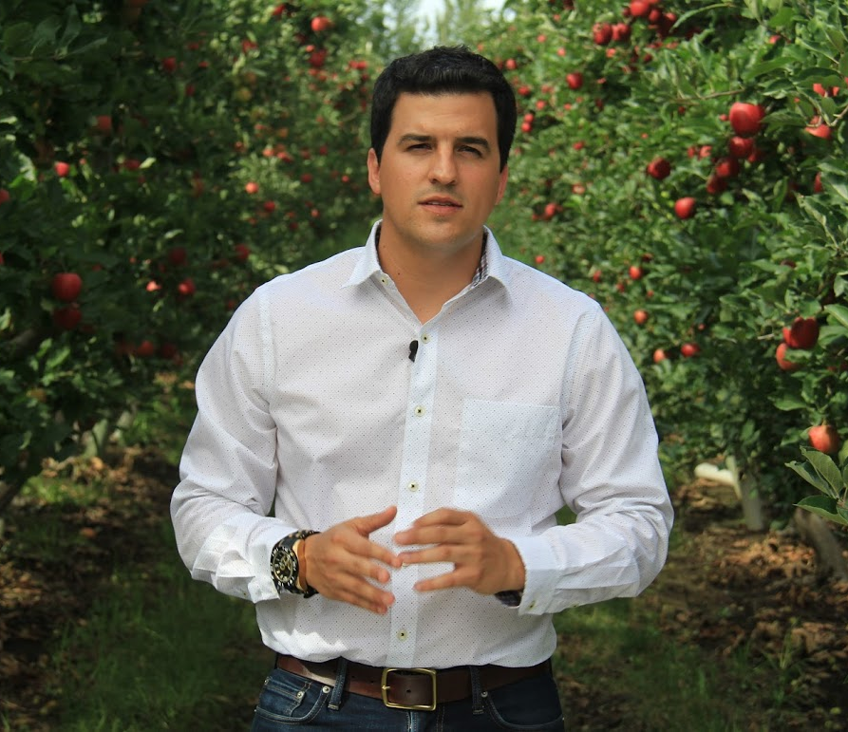
P: ¿Has oído hablar del término “Espectador o Bystander"?
¿Qué significa ser un Espectador o Bystander?
Notes:
A person who is present when an event takes place but isn’t directly involved. Bystanders might be present when sexual harassment occurs—or who witness the circumstances that lead up to it.

Slide 40
Una persona que está presente cuando ocurre un evento pero que no está directamente involucrado. Los espectadores pueden estar presentes cuando se produce el acoso sexual o pueden ser testigos de las circunstancias que conducen a ello.
ESPECTADOR
Notes:
A person who is present when an event takes place but isn’t directly involved. Bystanders might be present when sexual harassment occurs—or who witness the circumstances that lead up to it.

Slide 41
P:¿Cuáles fueron las conductas inapropiadas que pueden considerarse acoso sexual?

Slide 42
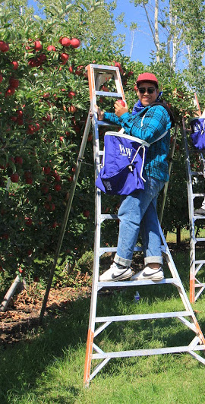
P: ¿Cree que José, un espectador/bystander en esta situación, debería hacer algo?
¿Por qué o por qué no?

Slide 43
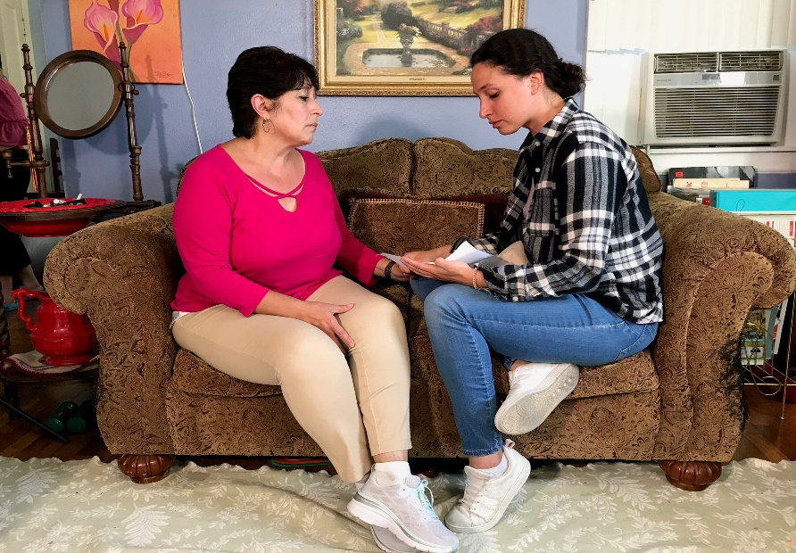
P: ¿Cuál cree que es la diferencia entre un espectador/bystander y un aliado?

Slide 44
Una persona u organización que toma medidas para ayudar y apoyar a otra persona.
ALIADO
Notes:
Definition: One that is associated with another as a helper: a person or group that provides assistance and support in an ongoing effort, activity or struggle
(Merriam-Webster)

Slide 45
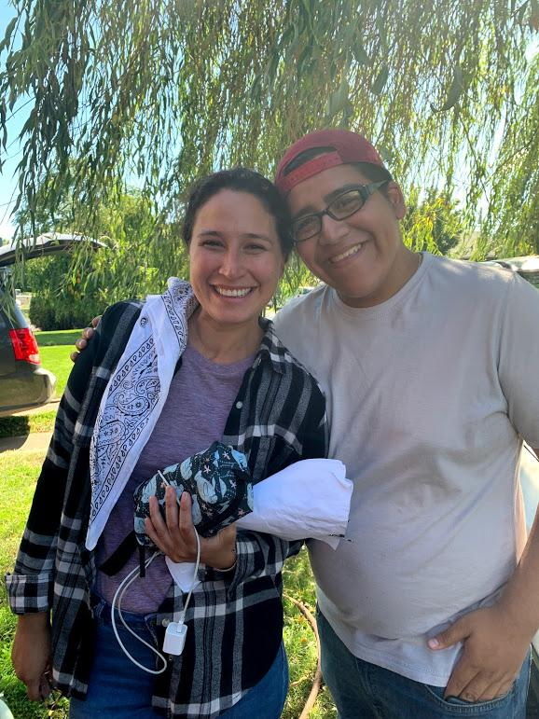
Un aliado es alguien que hace más que simplemente observar. ¡Proporcionan ayuda y apoyo!
Notes:
An ally is someone who does more than just observe. They provide help and support!

Slide 46
P: ¿Qué medidas puede usted tomar como compañero de trabajo para actuar como un aliado para que empleados como Juana y José se sientan seguros de denunciar actos de acoso sexual?

Slide 47
No importa cuál sea SU estatus migratorio, ¡USTED tiene derechos!

Slide 48
Las posibles barreras podrían incluir:
La persona podría temer perder su trabajo.
Represalias en el trabajo (por ejemplo, horas reducidas)
Miedo a la deportación
Riesgo de sufrir daño físico por el acosador
Miedo a dañar la reputación de la empresa
El acosador está amenazando con herir a la víctima o a la familia o amigos de la víctima si las víctimas se hablan de lo que esta pasando

Slide 49
P: ¿Qué podría impedir que alguien intervenga o tome medidas para ayudar alguien a ser acosado sexualmente?

Slide 50
P: Cuando ves alguien siendo acosado, ¿cómo ser un aliado beneficia a todos los que están en el lugar de trabajo?

Slide 51

Notes:
Remember, things like supporting someone’s account of what happened, helping someone fill out a form or serving as a witness can have a huge impact on a person’s life and well-being.

Slide 52
SEGMENTO 4
DENUNCIANDO EL ACOSO SEXUAL

Slide 53

P: Levanten la mano, ¿cuántos de ustedes saben cómo denunciar acoso sexual?

Slide 54
P: ¿Cuál es el primer paso que Juana debe dar para denunciar el acoso sexual?

Slide 55
P: ¿Quién es esa persona designada en su lugar de trabajo?

Slide 56
P:¿Cuáles son sus pensamientos acerca de lo que está pasando en esta escena?
Notes:
(Share thoughts)
Remember, not all supervisors behave like Miguel in this scene.

Slide 57
P: ¿Qué le sucede a su empleador, al cultivador, si no se toman en serio un informe de acoso sexual?
Notes:
Growers can be held responsible and legally liable if they don’t fix the reported problem.

Slide 58
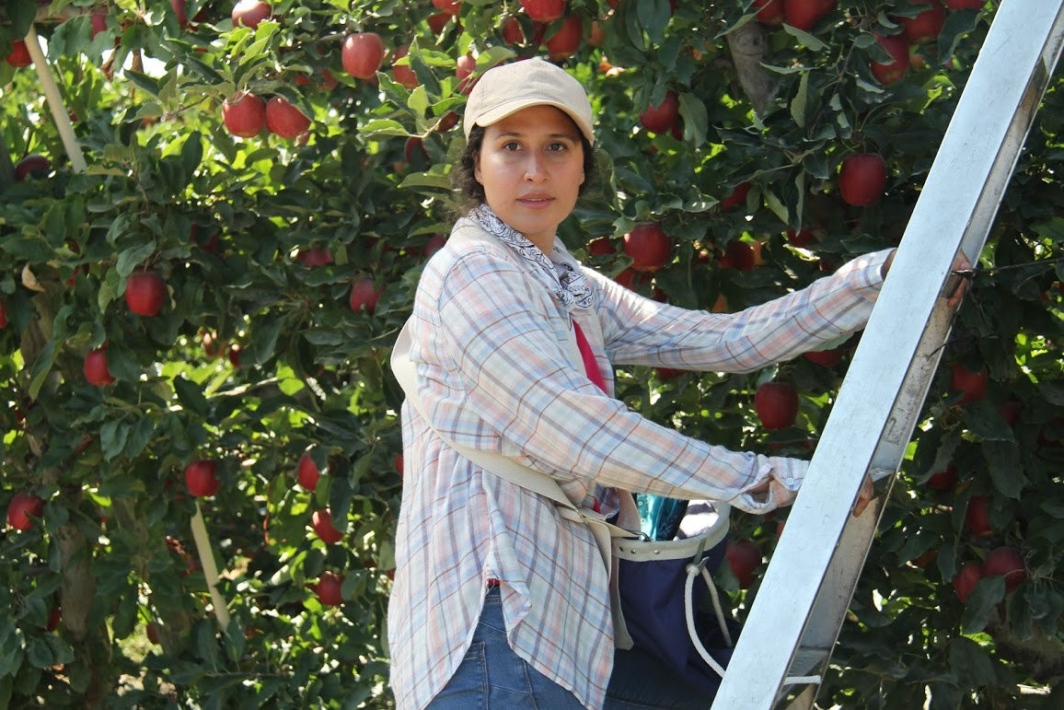
P: ¿Qué debe hacer Juana a continuación?

Slide 59
P: ¿Qué medidas debe tomar para denunciar el acoso sexual?

Slide 60
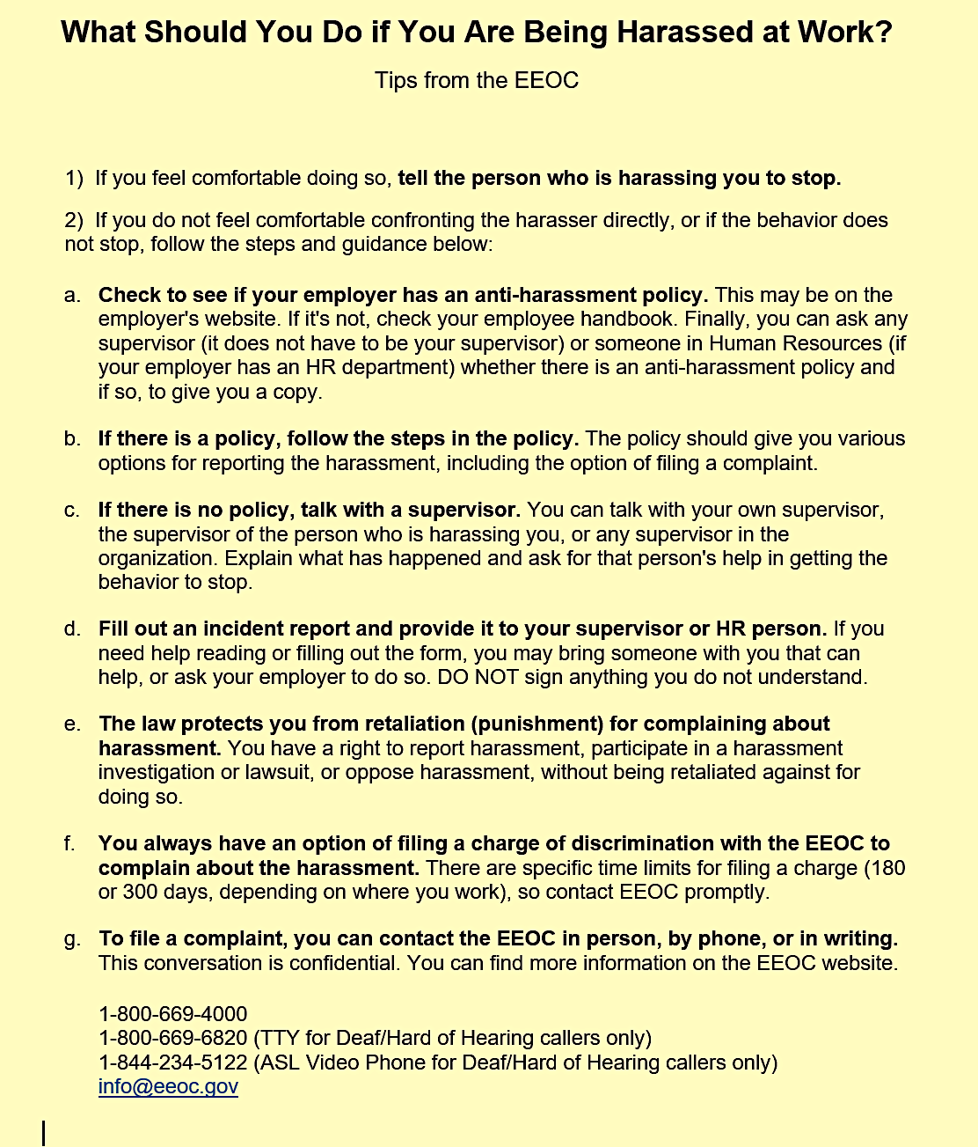


Slide 61
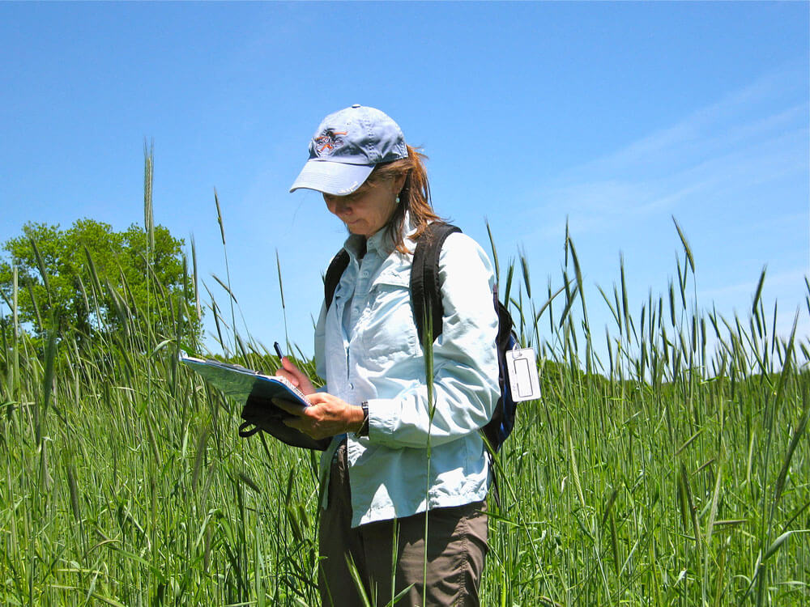
P: ¿Qué tipo de cosas debería escribir alguien que esta siendo acosado para informar lo sucedió?

Slide 62

P: ¿Por qué importa tanto la documentación?
This Photo by Unknown Author is licensed under CC BY-SA

Slide 63
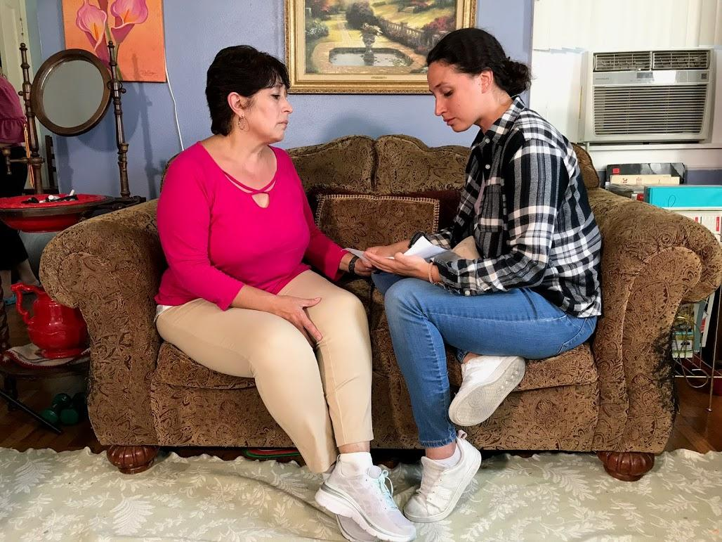
P: Además de Recursos Humanos, un supervisor, o la persona que maneja los problemas de acoso sexual en su lugar de trabajo, ¿a quién más podría decirle?

Slide 64
SEGMENT0 5
PREVENIENDO EL ACOSO SEXUAL

Slide 65
P: ¿Quién es responsable de prevenir el acoso sexual?

Slide 66
ESTRATEGIAS PARA LOS EMPLEADOS

Slide 67
Estrategias
Usted tiene derecho a trabajar en un ambiente de trabajo respetuoso.
Todos los empleados tienen derecho a ser tratados con dignidad y respeto.
Usted debe dar el mismo respeto a los demás.
Absténgase de chismear, provocar a otros o contribuir a un ambiente hostil.

Slide 68
Estrategias
Si está siendo acosado, no necesita sufrir en silencio.
Documente su experiencia e infórmela a su contacto de Recurso Humanos o a la EEOC.
También tiene derecho a expresar sus preocupaciones y a denunciar cualquier acto de acoso a su empleador sin preocuparse por represalias.

Slide 69

Política de acoso sexual de la empresa

Slide 70
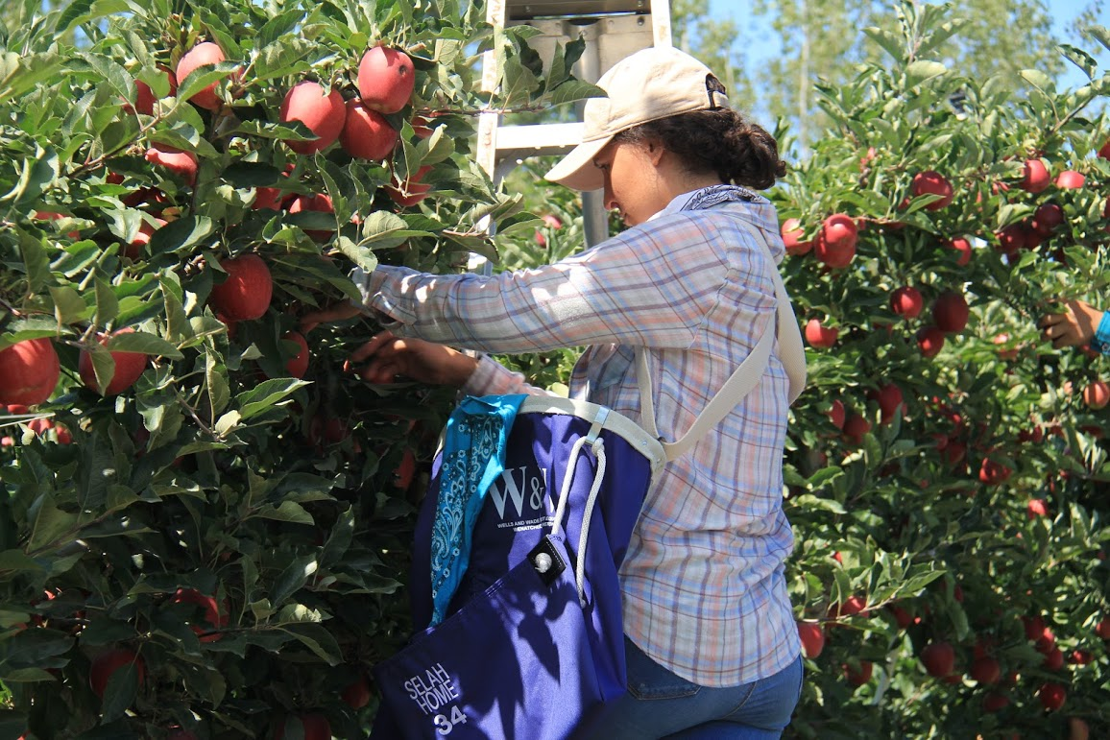
Veamos si Juana, a pesar de sus temores, tiene el valor de informar de lo que le pasó.
Notes:
CA Rural Legal Assistance, Inc.

Slide 71
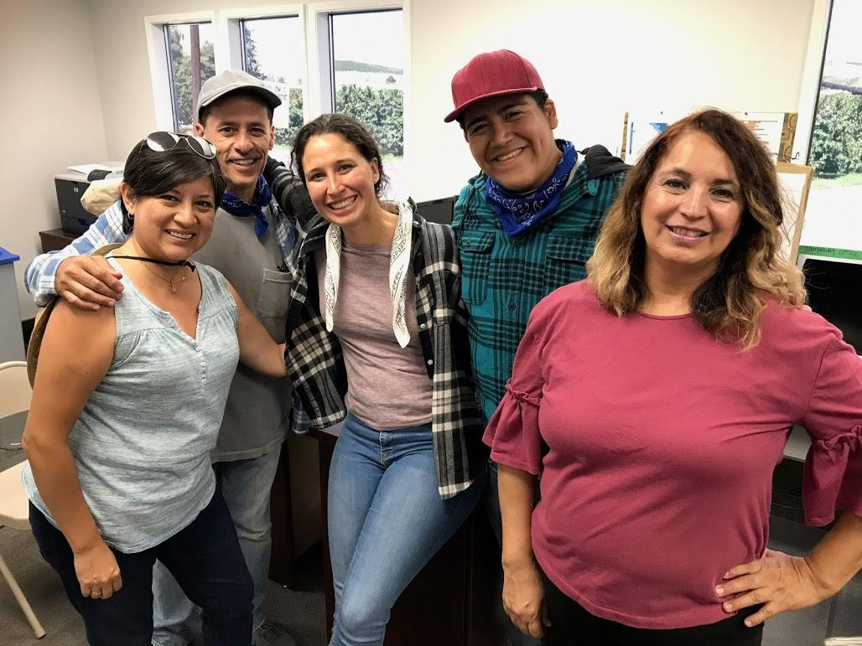
¡TODOS podemos hacer algo para detener el acoso sexual!

Slide 72
P: ¿Tiene alguna pregunta o un comentario para finalizar sobre lo que hemos discutido hoy?

Slide 73
Post-Evaluación

Slide 74
¡Gracias!

